Slide 1
CPU 理论依据
CPU 结构
CPU工作流程
CPU 是如何定位到内存的

Slide 2
CPU 理论依据
1. 二进制
二进制位CPU的运算提供了理论依据
2. 半导体
半导体实现了将二进制理论实现。

Slide 3
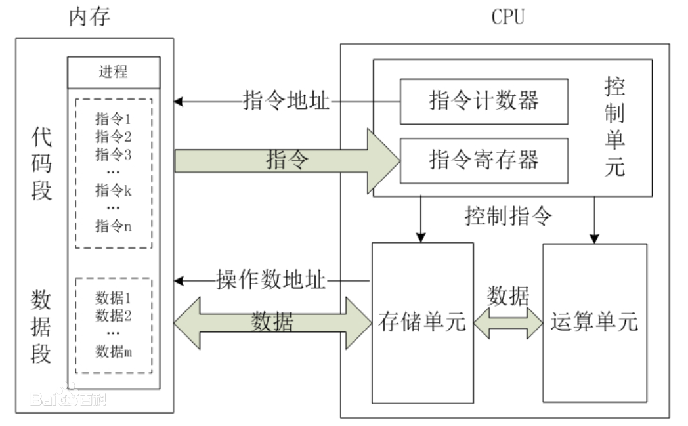
CPU 结构

Slide 4
CPU 工作流程
1. CPU设置了工作地址初始值(CS:IP)
2. CPU上电启动，读取地址初始值（CS:IP),开始执行取指令，译指令，执行指令，修改指令计数器(PC)的流程。

